Slide 1
Proyecto
Tratamiento de la Información
en Sistemas Distribuidos
Juan Espinosa

Slide 2

PROBLEMÁTICA Y SOLUCIONES
Problemática. Gestión de la información de uno de los clubes más grandes del mundo: el Real Madrid FC.
Soluciones.
Llevando la contabilidad de todo
lo que pasa alrededor.
Almacenando la información en BD.
…y actualizar cada cierto tiempo.

Slide 3
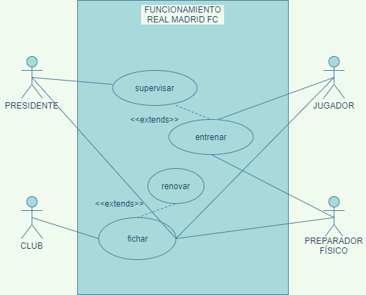
DIAGRAMA UML DE CASOS DE USO

Slide 4
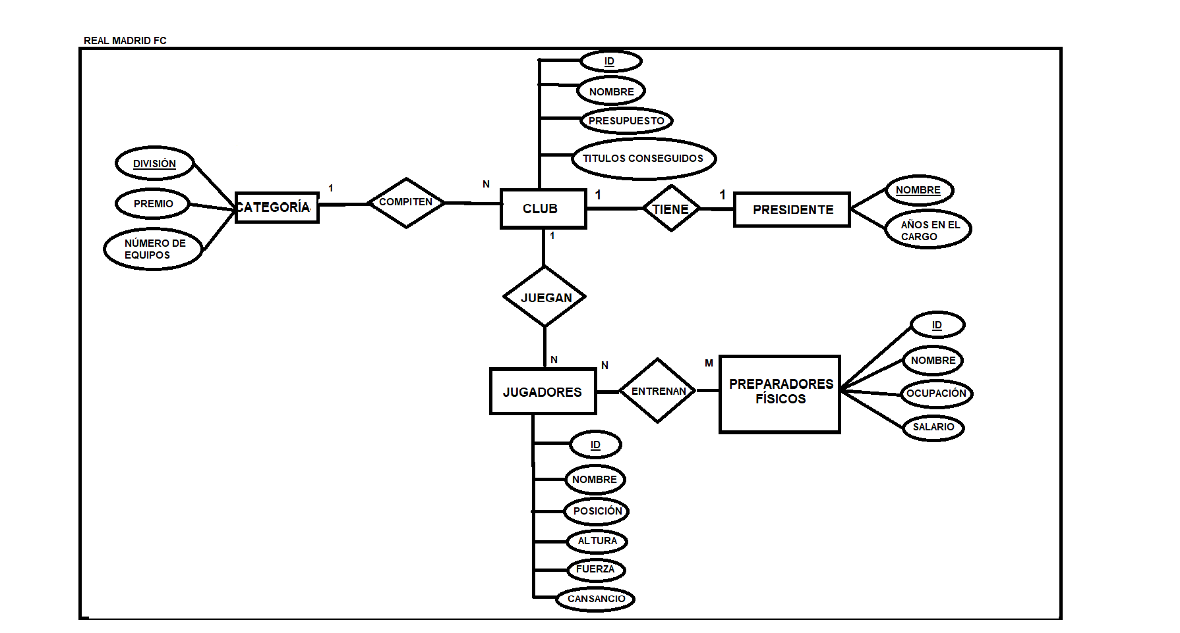
DIAGRAMA ENTIDAD - RELACIÓN

Slide 5
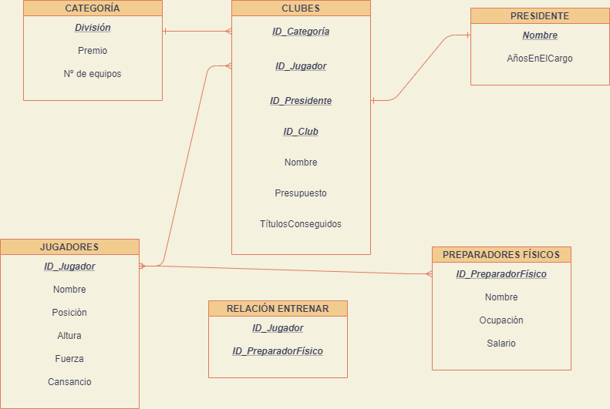
TABLAS BD RELACIONAL

Slide 6
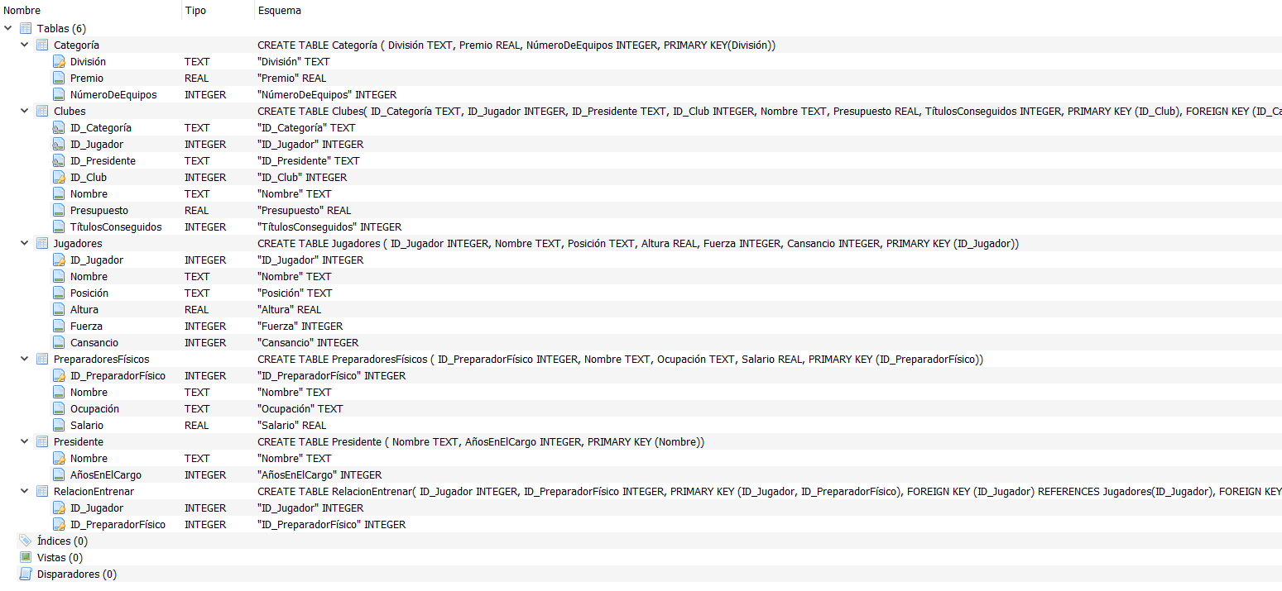
CREACIÓN DDL EN DB BROWSER

Slide 7
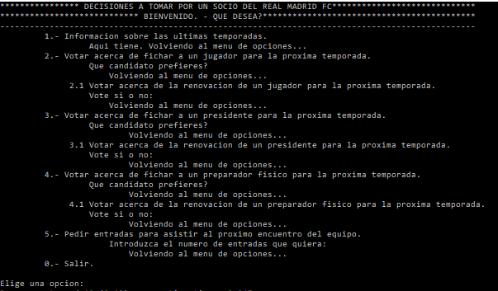
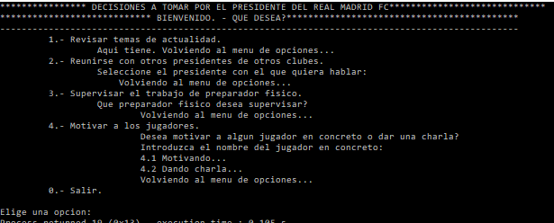
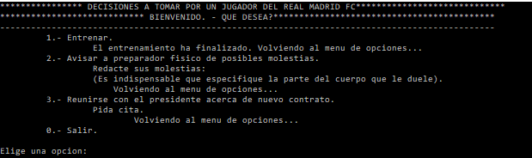
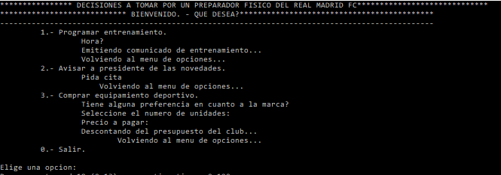
INTERFACES

